Slide 1

Оценка уязвимостей смарт-контрактов
Выполнил: П.И. Куцубин
Студент группы 171-361
Куратор: М.М. Репин

Slide 2
ЦЕЛИ ПРОЕКТА :
1. Анализ Blockchain-платформ и выбор наиболее оптимальной платформы для написания смарт-контрактов.
2. Выбор наиболее сбалансированной комбинации методики и инструмента анализа уязвимостей смарт-контрактов, которую можно использовать для поиска и анализа уязвимостей в коде смарт-контракта.

Slide 3
ЭТАПЫ РАБОТЫ НАД ПРОЕКТОМ
1. ВЫБОР НАИБОЛЕЕ ОПТИМАЛЬНОЙ ПЛАТФОРМЫ ДЛЯ РАБОТЫ СО СМАРТ- КОНТРАКТАМИ.
ЭТАП 1
Изучение рынка смарт-контрактов.
Изучение принципа работы и случаев применения смарт- контрактов
ЭТАП 2
Анализ 4-5 Blockchain- платформ для написания смарт- контрактов, выделение
, преимуществ и недостатков, а также описание характеристики
ЭТАП 3
Сравнение проанализированных Blockchain-платформ и выбор наиболее оптимальной

Slide 4
ЭТАПЫ РАБОТЫ НАД ПРОЕКТОМ
2.ВЫБОР НАИБОЛЕЕ СБАЛАНСИРОВАННОЙ КОМБИНАЦИЮ МЕТОДИКИ И ИНСТРУМЕНТА, ДЛЯ ПОИСКА И АНАЛИЗА УЯЗВИМОСТЕЙ В КОДЕ СМАРТ-КОНТРАКТА.
ЭТАП 1
Изучение принципа работы методов анализа уязвимостей смарт-контрактов (статический и динамический), анализ их преимуществ и недостатков
ЭТАП 2
Выбор и анализ методик и
инструментов путем выделения их особенностей, преимуществ и недостатков
ЭТАП 3
Выбор наиболее сбалансированной комбинацию методики и инструмента, которые можно использовать для поиска и анализа уязвимостей в коде

Slide 5

ЧТО ТАКОЕ СМАРТ- КОНТРАКТЫ?
Смарт-контракт - это самоисполняемый компьютерный код, который записывается в блокчейн — децентрализованную цепочку блоков, хранящуюся на множестве компьютеров. Он позволяет обмениваться активами — деньгами, акциями и другими видами собственности напрямую без участия третьих лиц.

Slide 6
ПЛЮСЫ И МИНУСЫ СМАРТ-КОНТРАКТОВ
ПЛЮСЫ:
МИНУСЫ:
Они неизменяемы и хорошо защищены от несанкционированного внесения изменений или потери данных.
Прозрачность процесса, при этом сами участники процесса сохраняют конфиденциальность.
Они самопроверяемы и самовыполняемы. Смарт контракты невозможно перетянуть на чью-то сторону.
Снижают расходы.
Высокая скорость благодаря автоматизации.
Стандартизация.
Умные контракты все еще находятся на стадии развития(баги).
Слабое правовое регулирование этой сферы.
Скорость транзакций. Отсутствие гибкости.

Slide 7




ПЛАТФОРМЫ ДЛЯ АНАЛИЗА
Stellar
Cardano
NEO
Ethereum

Slide 8
STELLAR
ПЛЮСЫ:
1. Высокая скорость транзакций(3000/сек) 2.Незначительная стоимость транзакций.
Дополнительный функционал.
Децентрализация Stellar.
Партнерство с известными компаниями
Проверенный криптопроект.
7. Разработка смарт-контрактов на популярных языках программирования.
8. Открытый код.
9. Поддержка всех существующих криптовалют
МИНУСЫ:
Надо купить 20 XLM для получения доступа.
Подверженность инфляции.

Slide 9
CARDANO
ПЛЮСЫ:
Высокая скорость транзакций(10000/сек)
Cardano полностью совместим с другими блокчейнами.
Дополнительный функционал.
Известные разработчики.
Открытый код.
Маленький расход электроэнергии для подтверждения транзакций.
Безопасный язык разработки.
МИНУСЫ:
Стоимость транзакций.
Проблемы Централизации.
Относительно новый проект.
Малое количество поддерживаемых языков для разработки смарт-контрактов.

Slide 10
NEO
ПЛЮСЫ:
Высокая скорость транзакций(4000/сек)
Разработчики взаимодействуют с китайским правительством.
Разработка смарт-контрактов на популярных языках программирования.
МИНУСЫ:
Проблемы Централизации.
OnChain имеет техническую возможность следить за транзакциями владельцев монет, передавать информацию властям.
Все ноды сети принадлежат компании OnChain.

Slide 11
ETHEREUM
ПЛЮСЫ:
Известные разработчики.
Простая интеграция с биржами.
Проверенный криптопроект.
Открытый код.
МИНУСЫ:
Низкая скорость транзакций(30/сек)
Проблемы Централизации.
Малое количество поддерживаемых языков для разработки смарт-контрактов.
Высокая стоимость транзакций.
Подверженность сети перегрузкам.

Slide 12
СРАВНЕНИЕ ХАРАКТЕРИСТИК ПЛАФТОРМ.
Название | Etherium | Stellar | Cardano | NEO
Дата запуска | 07/2015 | 09/2015 | 09/2017 | 10/2016
Языки программирования | Solidity | JavaScript, GO, Python, PHP, C#, Ruby | Solidity | JavaScript, GO, Python, Java, Kotlin, С#
Создание блока(время) | 15 с. | 5 с. | 20 с. | 15 с.
Транзакций в сек. | 15 | 1000 | 200 | 1000
Проблемы централизации | + | - | + | +
Open-source | + | + | + | +
Цена транзакций | 3-4 цента | 1 цент за 100000 транзакций | Минимум 0,0056$ | 0 для своей валюты и 0.001$ для других
Анонимность | + | + | + | -
SDK | + | + | + | +

Slide 13
ЛУЧШАЯ БЛОКЧЕЙН-ПЛАТФОРМА
Stellar
После сравнения блокчейн-платформ, я считаю наиболее подходящей Stellar. Stellar проверенная временем, безопасная, быстрая блокчейн- платформа, позволяющая разрабатывать на многих языках программирования смарт - контракты с низкой комиссией.

Slide 14
МЕТОДЫ АНАЛИЗА КОДА
Статический анализ кода - это процесс выявления ошибок и недочетов в исходном коде программ. Статический анализ можно рассматривать как автоматизированный процесс обзора кода.
Обзор кода заключается в внимательном чтении исходного кода и высказывании рекомендаций по его улучшению. В процессе чтения кода выявляются ошибки или участки кода, которые могут стать ошибочными в будущем.
Динамический анализ кода - это способ анализа программы непосредственно при ее выполнении. Процесс динамического анализа можно разбить на несколько этапов - подготовка исходных данных, проведение тестового запуска программы и сбор необходимых параметров, анализ полученных данных.

Slide 15
ПЛЮСЫ И МИНУСЫ СТАТИЧЕСКОГО АНАЛИЗА
ПЛЮСЫ:
Не требует наличия тестов
Масштабируемость
Время анализа
Находит потенциальные проблемы и некрасивый код
МИНУСЫ:
Ложные срабатывания
Невозможность выявления некоторых ошибок

Slide 16
ПЛЮСЫ И МИНУСЫ ДИНАМИЧЕСКОГО АНАЛИЗА
ПЛЮСЫ:
Ложные срабатывания почти исключены Не требуется исходный код
Анализ утечек памяти
МИНУСЫ:
Зависимость от входных данных Возможность выполнения некорректного кода
Время выполнения
Качество зависит от тестовой базы Написание тестовой базы

Slide 17
МЕТОДИКИ АНАЛИЗА УЯЗВИМОСТЕЙ СМАРТ-КОНТРАКТОВ
Code instrumentation
Symbolic execution
Constraint solving
Abstract interpretation
Horn logic
Model checking

Slide 18
CODE INSTRUMENTATION
Это отслеживание параметров уровня производительности кода, возможность диагностировать ошибки и записывать информацию на всём протяжении работы для отслеживания причин их возникновения. Таким образом можно проверить смарт-контракт в «боевых» условиях.

Slide 19
SYMBOLIC EXECUTION
Это средство анализа программы для определения того, какие входные данные вызывают выполнение какой части программы. Интерпретатор следует за программой, принимая символические значения для входных данных, а не получая фактические входные данные, как это было бы при обычном выполнении программы.
Другими словами, оно позволяет находить недочеты в коде, даже не зная, какое значение переменных будет в строке с ошибкой.

Slide 20
CONSTRAINT SOLVING
Означает определение разрешимости ограничений и возможность вычисления конкретного решения.
Ограничение - это набор условий, которым должны удовлетворять переменные. В нашем контексте ограничения в основном возникают из условий ветвления в коде.

Slide 21
ABSTRACT INTERPRETATION
Игнорирует определенные инструкции или определенные эффекты инструкций при выполнении байт-кода. Это можно сделать, переведя инструкции в другой формализм, например DataLog, а затем изучив все возможные варианты выполнения.

Slide 22
HORN LOGIC
Это ограниченная форма логики первого порядка, где все формулы (предложения) являются правилами if- then. Хотя логика Хорна и ограничена, она все же является вычислительно универсальной, поэтому может выполнять те же вычисления, что и любой компьютер.

Slide 23
MODEL CHECKING
Это метод автоматической проверки правильности свойств конечных систем. Для этого требуется модель системы, которая затем проверяется на соответствие заданной спецификации.

Slide 24
ЛУЧШАЯ МЕТОДИКА
SYMBOLIC EXECUTION
По моему мнению, symbolic execution является рабочей лошадкой современного анализа программ. Это один из методов, который вырос из исследований и затем стал использоваться во множестве приложений.
Например, на сегодня в Microsoft есть система под названием SAGE, которая работает с большим количеством важного программного обеспечения Microsoft, начиная от Power Point и заканчивая самой Windows, чтобы реально находить проблемы безопасности и уязвимости.

Slide 25
ИНСТРУМЕНТЫ ДЛЯ АНАЛИЗА УЯЗВИМОСТЕЙ СМАРТ-КОНТРАКТОВ
Scompile
Mythril
Securify
Manticore
MAIAN

Slide 26
SCOMPILE
Scompile берет байт-код контракта, строит CFG, определяет все вычислительные пути, включающие любой поток эфира, выбирает те, которые соответствуют паттернам, характерным для определенных уязвимостей, ранжирует их эвристически в соответствии с релевантностью и, наконец, применяет символическое исполнение, прежде чем представить результат пользователю для ручной проверки.

Slide 27
MYTHRIL
Mytrhil - это инструмент командной строки в Python для интерактивного анализа смарт-контрактов. Он выполняет байт-код виртуальной машины символически и визуализирует CFG, причем узлы, содержащие разобранный код, и ребра помечаются формулами пути. Проверенные уязвимости подробно описаны в интерактивной документации. Mythril разрабатывается и поддерживается компанией Consensus, а также доступен на Github под лицензией MIT с сентября 2017 года.

Slide 28
Securify принимает байт-код EVM и свойства безопасности в качестве входных данных.
SECURIFY
Инструмент декомпилирует байт-код, ориентированный на стек, в форму, основанную на присвоении, и представляет код в виде фактов журнала данных. Критерий безопасности состоит из паттернов соответствия и нарушения, чрезмерно приближенных как к удовлетворению, так и к неудовлетворению этого критерия. Эти паттерны кодируются как правила ведения журнала данных. Этот подход гарантирует, что при обнаружении паттерна код определенно нарушает соответствующий критерий безопасности. Этот инструмент написан на Java и доступен на Github под лицензией Apache 2.0 с сентября 2018 года.

Slide 29
MANTICORE
Manticore использует символическое выполнение, чтобы найти уникальные пути вычислений в ЭВМ и двоичные ELF-файлы. Он записывает соответствующие следы выполнения. Что касается ЭВМ, то Мантикора компилирует код солидности в байт-код для его анализа, проверяет трассировки на наличие уязвимостей, таких как повторное проникновение и достижимые операции
саморазрушения, и сообщает о них в контексте исходного кода. Информация о методах и их ограничениях весьма скудна. Этот инструмент разработан и поддерживается компанией Trail of Bits и доступен на Github под лицензией AGPL-3.0 с февраля 2017 года. Его можно использовать из командной строки или через API Python.

Slide 30
MAIAN
MAIAN рассматривает атаки, требующие нескольких транзакций. Он выполняет байт- код VM символически и проверяет наличие следов исполнения, указывающих на то, что контракт может быть самоуничтожен или что он принимает эфир без выплаты. Чтобы отбросить ложные срабатывания, контракты динамически анализируются, при развертывании их на частном блокчейне и атакуя их с помощью вычисленных транзакций. MARIAN написана на Python и доступна на Github под лицензией MIT с марта 2018 года. Mayan - это в основном инструмент командной строки, но также предоставляет графический интерфейс, который требует графической библиотеки Qt.

Slide 31
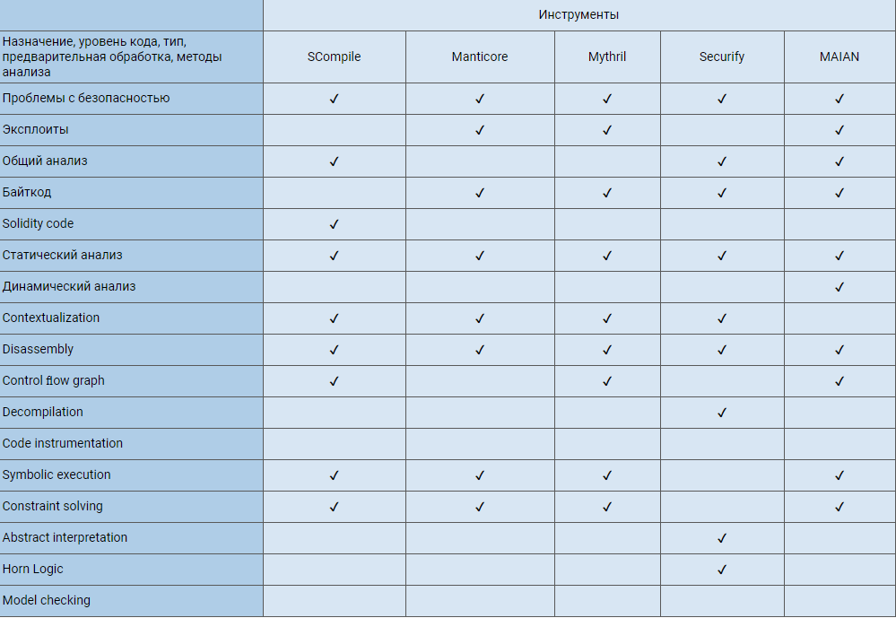
СРАВНЕНИЕ ИНСТРУМЕНТОВ

Slide 32
ЛУЧШИЙ ИНСТРУМЕНТ MYTHRIL
Mythril способен обнаруживать большой спектр потенциальных проблем. Ко всем прочему, он умеет делать это все в реальном блокчейне, находя по сигнатурам нужные контракты и уязвимости, строить графы вызовов, форматировать отчеты. Также, Mythril позволяет писать собственные сценарии тестирования, предоставляя python-based интерфейс к контракту и позволяющие с произвольной степенью гибкости протестировать отдельные функции, зафиксировать значения параметров, или вообще реализовать собственную стратегию работы с дизассемблированным кодом.
Я считаю, что Mythril — отличный и мощный инструмент для анализа смарт- контрактов. Он позволяет как минимум обратить внимание на критические части кода и обнаружить скрытые связи между переменными.

Slide 33
РЕЗУЛЬТАТЫ
В ходе проекта был выполнен анализ наиболее популярных платформ для написания смарт-контрактов, отмечены особенности каждой из платформ, какие существуют преимущества и недостатки у каждой из платформ. Так же был сделан выбор наиболее оптимальной платформы, которую целесообразнее использовать на данный момент для работы со смарт-контрактами. Был осуществлен обзор существующих методик анализа уязвимостей смарт-контрактов, а также инструментов, которые работают по заданной методике. И был сделан выбор наиболее сбалансированной методики, а, соответственно, и инструмента, который может использовать для поиска и анализа уязвимостей в коде смарт-контракта.

Slide 34
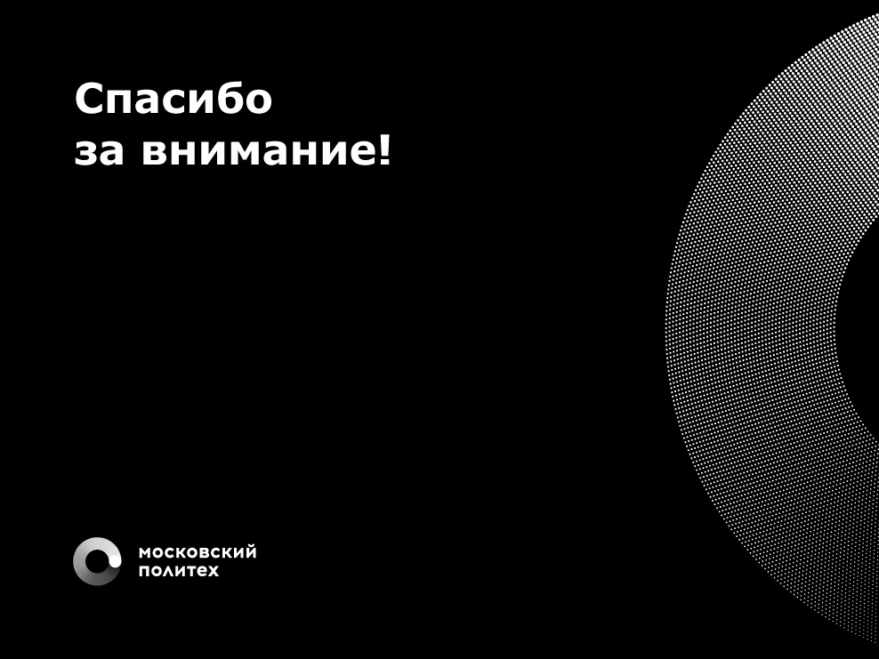
П.И. Куцубин
Студент группы 171-361

